Slide 1
Wyjątki
Marcin Kowalski
Uniwersytet Łódzki, wydział Matematyki i Informatyki

Slide 2
Co to są wyjątki (ang. Exceptions)?
Mechanizm obsługi sytuacji wyjątkowych (zazwyczaj błędów), których wystąpienie zmienia prawidłowy przebieg wykonywania programu
Uniwersytet Łódzki, wydział Matematyki i Informatyki

Slide 3
Podstawy obsługi wyjątków
Problem, który wstrzymuje wykonanie metody lub bloku.
Przykład:
Dzielenie przez 0
Pierwiastek z liczby ujemnej
Walidacja argumentów metody (np. walidacja danych => wiek<0)
Uniwersytet Łódzki, wydział Matematyki i Informatyki

Slide 4
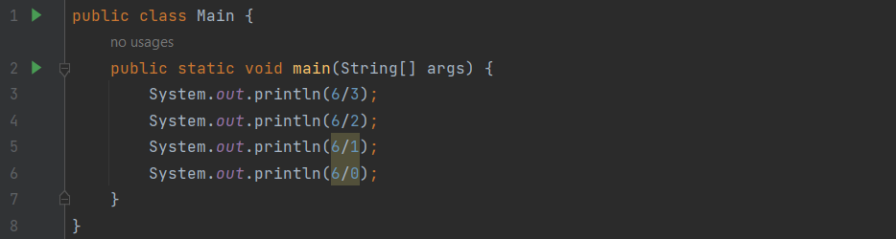
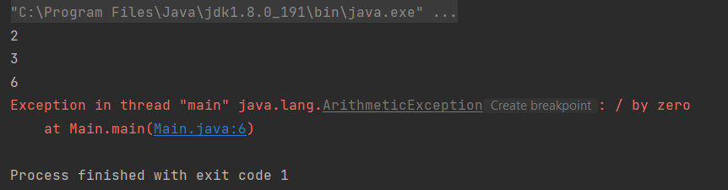
Przykład
Uniwersytet Łódzki, wydział Matematyki i Informatyki

Slide 5
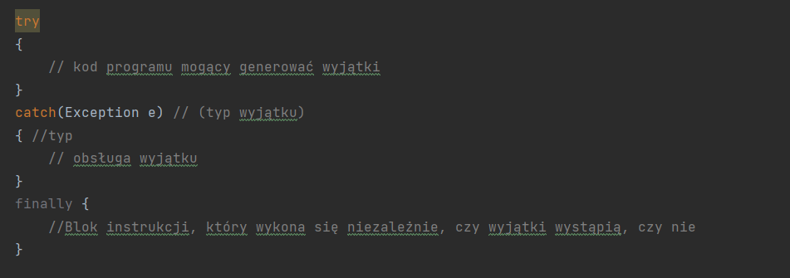
Try & catch
Uniwersytet Łódzki, wydział Matematyki i Informatyki

Slide 6
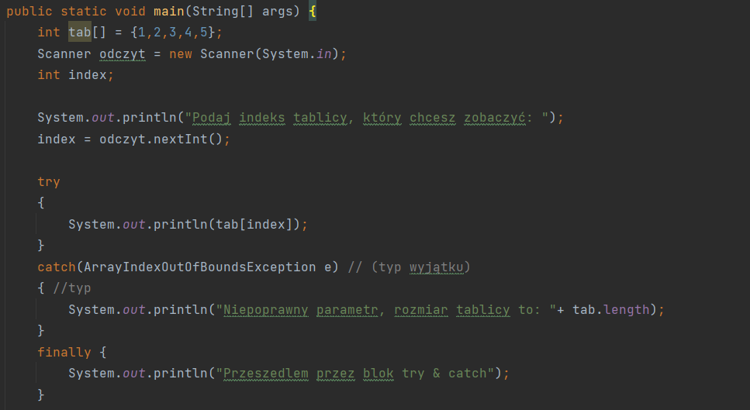
Przykład
Uniwersytet Łódzki, wydział Matematyki i Informatyki

Slide 7
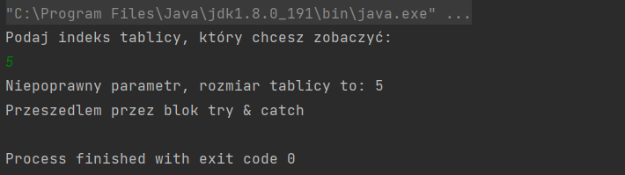
Przykład
Uniwersytet Łódzki, wydział Matematyki i Informatyki

Slide 8
Najpopularniejsze wyjątki
NullPointerException
IllegalArgumentException
IOException
NumberFormatException
IndexOutOfBoundException
Uniwersytet Łódzki, wydział Matematyki i Informatyki

Slide 9
Dziękuję za uwagę
Uniwersytet Łódzki, wydział Matematyki i Informatyki

